Slide 1
GARAJ TAKİP UYGULAMASI
Proje adı Garaj Yönetim Uygulaması.
Amacı:
Çok fazla aracı olan şirketlerin araçlarının bakımlarını ve muayenelerini takip edebileceği bir uygulama yapmak.
Araç hakkında bilgilere erişim sağlamak.
Uygulama giriş çıkışlarında güvenlik sağlamak.

Slide 2
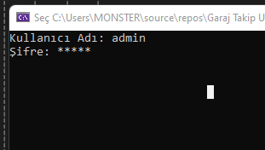
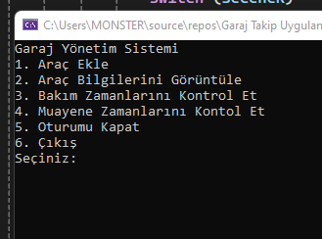
Uygulamaya girişte güvenliği sağlama amaçlı kullanıcı adı ve şifre istemektedir.
Sonrasında çıkan seçeneklerden yapmak istenilen işlemin rakamı yazılarak istenilen bölüme yönlendirilir.

Slide 3
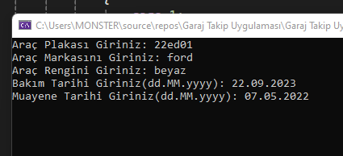
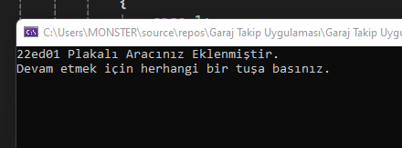
1 numara seçildikten sonra bu ekran gösterilir. İstenilen bilgiler girilerek kayıt altına alınır.

Slide 4
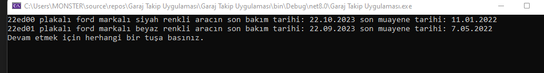
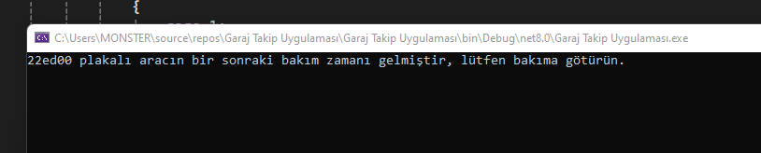
2 numara seçildikten sonra uygulamaya kaydedilen araçların bilgileri gösterilir.
3 numaralı seçenek seçildiğinde bakım tarihinin gelip gelmediği hakkında bilgi verir.

Slide 5
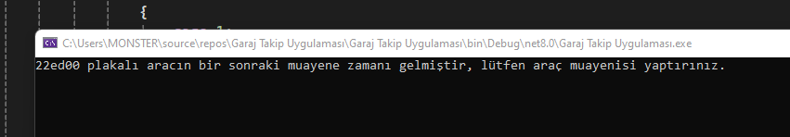
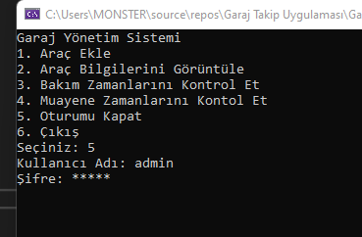
4 numaralı seçenek seçildiğinde muayene tarihinin gelip gelmediği hakkında bilgi verir.
5 numara seçildiğinde oturumdan çıkış yapar giriş yapmak için tekrar kullanıcı adı parola ister.

Slide 6
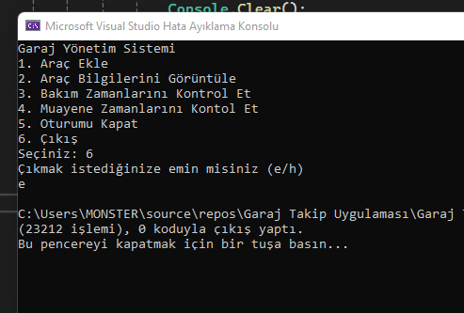
6 numara seçildiğinde uygulama tekrar emin misiniz diye seçenek sunar. Evet seçeneğiyle uyulama kapanır. Hayır seçeneği ile işlem yapmaya devam edilir.

